Slide 1

TIẾT 24 - LUYỆN TẬP CHUNG

Slide 2
MỤC TIÊU
Củng cố các khái niệm, thuật ngữ: phân tích đa thức thành nhân tử, đặt nhân tử chung, nhóm các hạng tử.
Nắm vững phương pháp phân tích đa thức thành nhân tử bằng cách đặt nhân tử chung và dùng hằng đẳng thức.
Vận dụng các phương pháp phân tích đa thức thành nhân tử để làm bài tập, nêu được ví dụ thực tế liên quan

Slide 3
CẤU TRÚC BÀI HỌC
Dạng 1: Phương pháp đặt nhân tử chung
Dạng 2: Phương pháp dùng hằng đẳng thức
Dạng 3: Phương pháp nhóm hạng tử

Slide 4

Khởi
động

Slide 5

LUẬT CHƠI:
Trò chơi gồm 4 câu hỏi trắc nghiệm, thời gian suy nghĩ trả lời mỗi câu hỏi là 10 giây. Trả lời đúng được 9 điểm, sai thì nhường quyền trả lời cho người chơi khác.

Slide 6
1
Các phương pháp nào sau đây không phải phương pháp phân tích đa thức thành nhân tử?
A. Đặt nhân tử chung B. Chuyển vế
C. Dùng hằng đẳng thức D. Tách hạng tử
10
9
8
7
6
5
4
3
2
1
0
ĐÁP ÁN
B

Slide 7
2
Phân tích đa thức x² + 3x thành nhân tử:
10
9
8
7
6
5
4
3
2
1
0
ĐÁP ÁN
B
Notes:
Các em vừa xem xong videoclip, và bây giờ chúng ta hãy sẵn sàng thảo luận thật nhanh và viết đáp án vào bảng nhóm nhỏ. Mỗi câu hỏi chúng ta chỉ có 10s để trả lời. Khi có hiệu lệnh, các nhóm cùng giơ bảng kết quả nhé. Các em đã nắm luật chơi chưa?
Cô sẽ bắt đầu với câu hỏi số 1…………xin chúc mừng các nhóm….đã có câu trả lời vô cùng chính xác

Slide 8
3
Đa thức là dạng phân tích thành nhân tử của đa thức:
10
9
8
7
6
5
4
3
2
1
0
ĐÁP ÁN
C

Slide 9
4
Đa thức là dạng phân tích thành nhân tử của đa thức:
10
9
8
7
6
5
4
3
2
1
0
ĐÁP ÁN
A

Slide 10

LUYỆN TẬP

Slide 11

Bài 1. Phân tích các đa thức sau thành nhân tử
Giải:

Slide 12
Bài 2. Phân tích các đa thức sau thành nhân tử
Giải:

Slide 13
Bài 2. Phân tích các đa thức sau thành nhân tử
Giải:

Slide 14
Bài 2. Phân tích các đa thức sau thành nhân tử
Giải:

Slide 15

VẬN DỤNG, MỞ RỘNG

Slide 16
Bài 2.26 (SGK/46). Phân tích các đa thức sau thành nhân tử

Slide 17
Giải

Slide 18
Giải

Slide 19
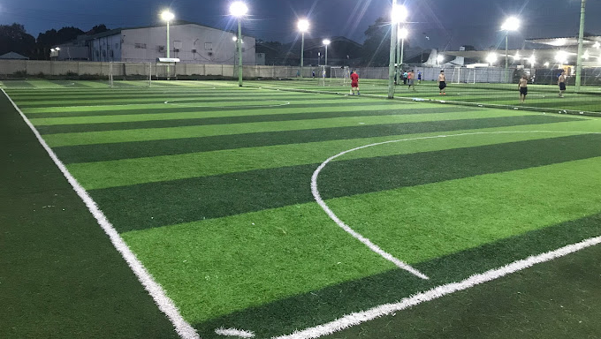
Bài 3. Một sân bóng hình chữ nhật có chiều rộng dài mét, chiều dài hơn chiều rộng mét.
Viết biểu thức tính diện tích sân bóng
Tính diện tích sân với mét

Slide 20
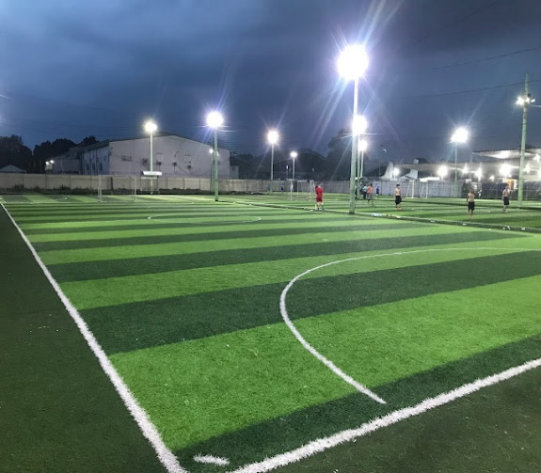
Bài 3. Một sân bóng hình chữ nhật có chiều rộng dài mét, chiều dài hơn chiều rộng mét.
Viết biểu thức tính diện tích sân bóng
Tính diện tích sân với mét
Giải
a) Chiều dài sân bóng là: (mét)
Diện tích sân bóng là:
(mét)
b) Diện tích sân bóng với mét là:
(mét)

Slide 21

HƯỚNG DẪN VỀ NHÀ
- Ôn tập kiến thức về các phương pháp phân tích đa thức thành nhân tử.
- Làm bài tập về nhà:
Bài 4. Phân tích các đa thức sau thành nhân tử:

Slide 22

HƯỚNG DẪN VỀ NHÀ
Bài 5. Tìm x
Bài 6. Tìm giá trị lớn nhất của biểu thức:

Slide 23
HƯỚNG DẪN VỀ NHÀ
Hướng dẫn:
Bài 5.

Slide 24

HƯỚNG DẪN VỀ NHÀ
Bài 6. Tìm giá trị lớn nhất của biểu thức:
Giải
Do
... => giá trị lớn nhất của biểu thức M là khi

Slide 25


Cảm ơn thầy cô giáo và các em!
Chúc ….

Slide 26








Một số biểu tượng trong sách

